Slide 1
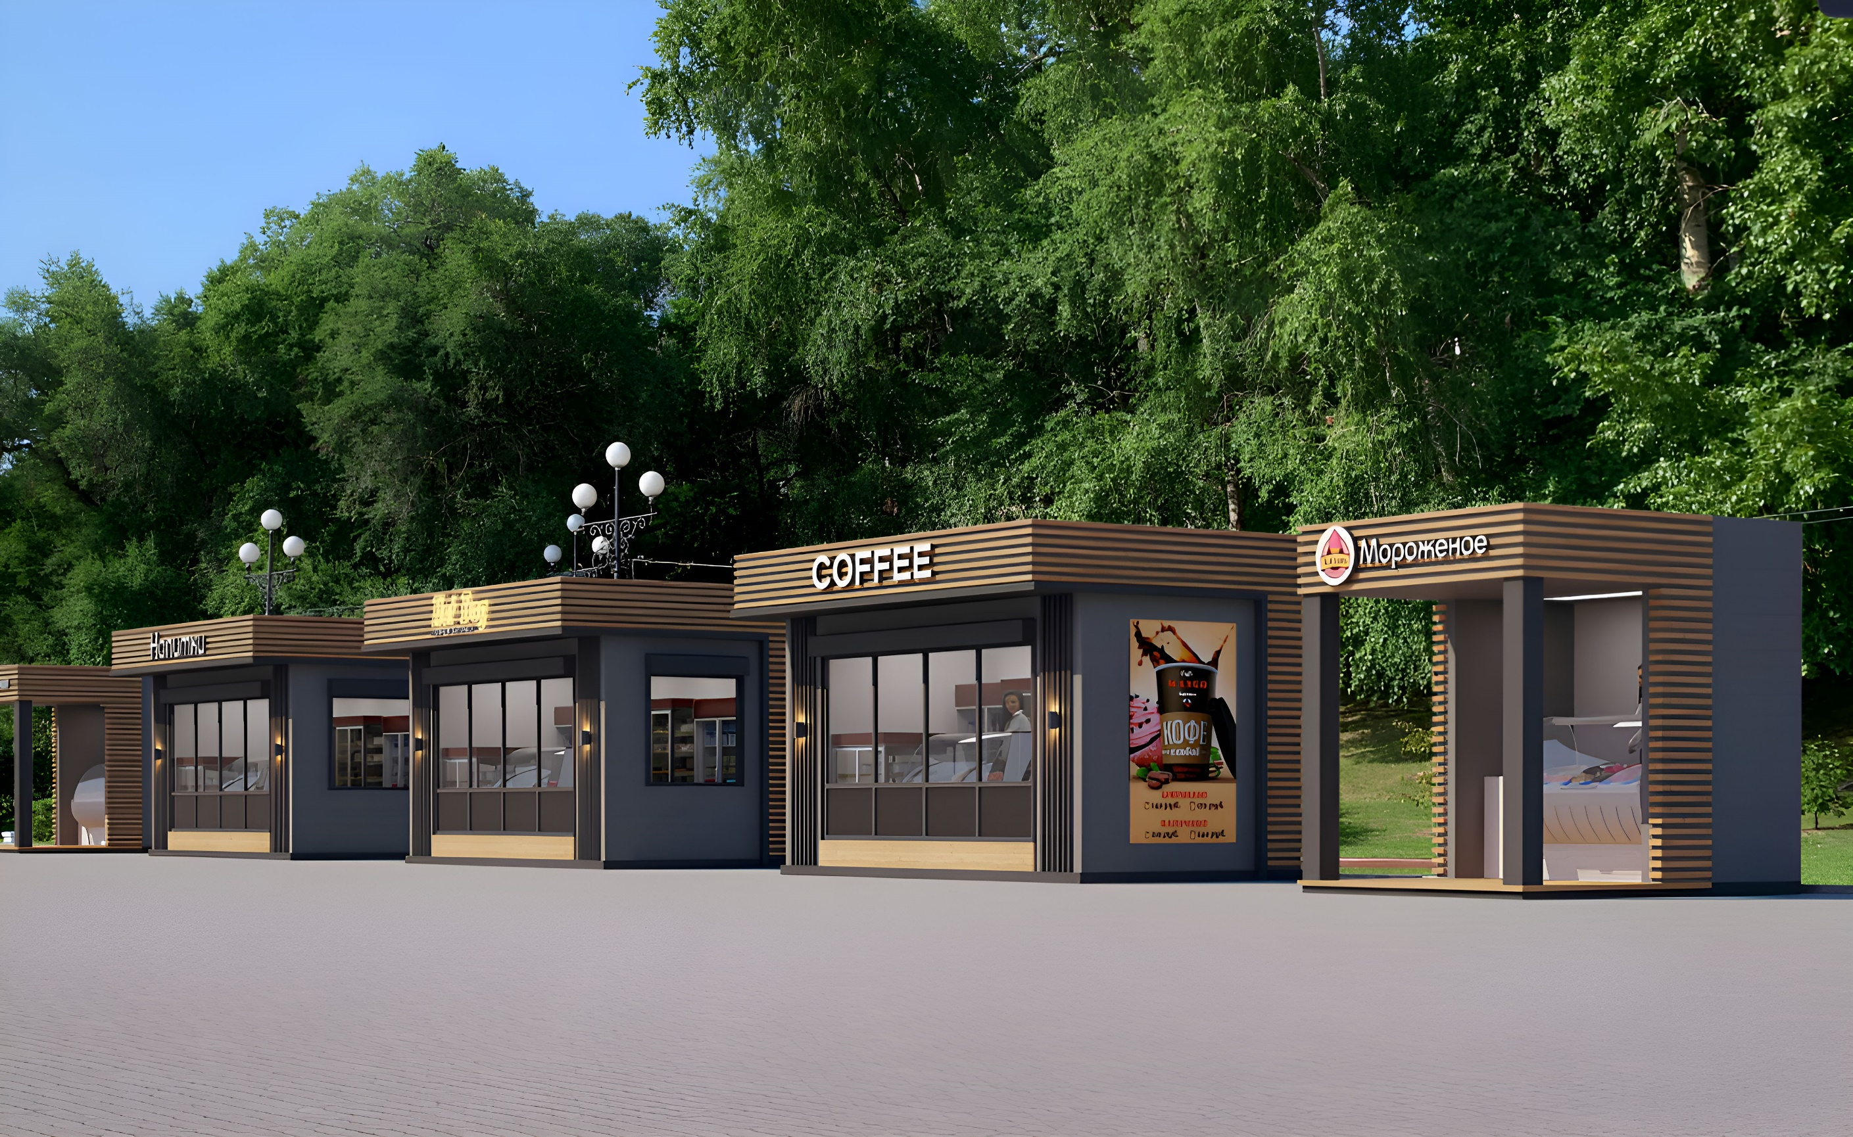

Комитет
по организации торгов
Самарской области
Изменения в порядке
проведения аукциона
в электронной форме
на право заключения договора
на размещение НТО
Федорова Татьяна Анатольевна
главный консультант комитета по
организации торгов Самарской области

Slide 2

Нормативные правовые акты
С 1 июля 2026 года
проводится аукцион исключительно
в электронной форме
Постановление Правительства СО № 426
от 02.08.2016 «О реализации отдельных полномочий в области госрегулирования торговой деятельности» (в ред.
от 02.06.2026)

Slide 3


Проведение аукциона осуществляется
на основании решения уполномоченного органа:
по инициативе уполномоченного органа
на основании
заявления соискателя

Slide 4

Решение о проведении аукциона в электронной форме
должно содержать следующие сведения:
о местоположении НТО с указанием кадастрового номера земельного участка
или координат характерных точек границ места его размещения;
адрес НТО (при его наличии)
сведения о площади места размещения НТО;
проект договора на размещение НТО
указание на открытый или закрытый по составу участников аукцион
о размере задатка
о начальном размере платы по договору на размещение НТО
ассортиментный перечень продовольственных товаров,
предусмотренный схемой размещения НТО (при закрытом составе участников)
▶
▶
▶
▶
▶
▶
▶
▶

Slide 5


Комитет по
организации торгов
Самарской области
Извещение о проведении аукциона
должно содержать сведения:
об организаторе аукциона и уполномоченном органе, реквизитах решения о проведении аукциона;
о предмете аукциона, в том числе о местоположении НТО, площади места его размещения, кадастровом номере ЗУ, сезонности или несезонности НТО;
о месте проведения аукциона (указывается адрес электронной площадки);
о дате, времени и порядке проведения аукциона;
о дате и времени начала и окончания приема заявок на участие в аукционе;
о форме заявки на участие в аукционе порядке и адресе места ее приема (указывается, что заполняется электронная форма заявки на электронной площадке);
о размере задатка, порядке его внесения участниками аукциона и возврата им задатка, банковских реквизитах счета для перечисления задатка (указывается расчетный счет оператора ЭТП);
о «шаге аукциона»;
о начальном размере платы по договору на размещение НТО;
о сроке действия договора на размещение НТО;
Фотографии НТО в формате JPG

Slide 6
Комитет по
организации торгов
Самарской области
Извещение о проведении аукциона
должно содержать сведения:
В случае проведения аукциона в соответствии с частью 8.1 статьи 5 Закона СО
"О госрегулировании торговой деятельности на территории Самарской области":
о закрытом по составу участников аукционе с указанием требований к категории участников такого аукциона;
об обязательности участника аукциона представить декларацию , что он является одновременно СМСП и с/х товаропроизводителем;
об ассортиментном перечне продовольственных товаров, предусмотренном схемой размещения НТО, обязательных к продаже в соответствующем НТО
Обязательным приложением к размещенному в ГИС ТОРГИ, официальном сайте организатора аукциона извещению о проведении аукциона является проект договора на размещение НТО, согласие на обработку персональных данных по форме организатора аукциона

Slide 7

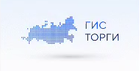
Извещение о проведении аукциона
Размещается на: официальном сайте
ГИС ТОРГИ https://torgi.gov.ru
При создании извещения
о проведении аукциона в ГИС ТОРГИ:
выбирается вид торгов
"Аренда и продажа земельных участков"
всегда указывается «Самарское» время
(начало приема подачи заявок;
окончание приема заявок;
время начала аукциона).
В извещении о проведении аукциона
всегда указываем «Московское» время,
т.к. ЭТП работают только по Московскому времени.
сайте организатора аукциона
в сети Интернет не менее
чем за 15 календарных дней, но не менее чем за 10 рабочих дней до дня окончания подачи заявок

Slide 8

Комитет по
организации торгов
Самарской области
Участниками аукциона могут быть:
Открытый состав:
Юрлица / ИП / физлица (применяющие специальный налоговый режим).
Закрытый состав
(предоставляются преференции в целях производства с/х продукции и поддержки СМСП):
Участник аукциона должен соответствовать одновременно следующим требованиям:
Является СМСП, является с/х товаропроизводителем, отсутствует в РНП
В его отношении не проводится ликвидация и отсутствует решение арбитражного суда
о введении внешнего управления или продлении его срока,
о признании участника банкротом и об открытии конкурсного производства;
У участника аукциона отсутствует заключенный и действующий на день проведения аукциона договор на размещение НТО в соответствующем г.о. или поселении.

Slide 9

Для участия в электронном аукционе претенденты
представляют следующие документы
Заявку в форме электронного документа, к которой прилагаются:
Для ИП и самозанятых – документ, удостоверяющий личность претендента;
Для КФХ, созданного несколькими гражданами –
соглашение о создании КФХ;
Для иностранного юрлица – заверенный перевод документов
о госрегистрации юрлица в соответствии с законодательством иностранного государства;
Для всех претендентов – согласие на обработку персональных данных по форме организатора аукциона

Slide 10
В случае если от имени претендента действует его представитель по доверенности,
к заявке должна быть приложена доверенность на осуществление действий от имени претендента,
оформленная в установленном порядке, или нотариально заверенная копия такой доверенности.
В случае если доверенность на осуществление действий от имени претендента подписана лицом, уполномоченным руководителем юрлица, заявка должна содержать также документ, подтверждающий полномочия этого лица.
ВНИМАННИЕ! Доверенность должна содержать
полномочия на подачу заявки от имени доверителя, участие в процедуре торгов,
представление предложений о цене, заключение в электронной форме договора,
акта приема-передачи, дополнительного соглашения с использованием электронной цифровой подписи доверенного лица.
Для участия в электронном аукционе претенденты
представляют следующие документы (продолжение)
Для представителя – доверенность и документ, удостоверяющий личность представителя;
Для закрытого аукциона – декларация о соответствии претендента требованиям (одновременно является СМСП и сельхозтоваропроизводителем).

Slide 11

Претендент не допускается к участию
в аукционе в следующих случаях:
1) непредставление необходимых документов;
2) непоступление задатка на дату рассмотрения заявок;
3) подача заявки лицом, не имеющим права быть участником аукциона.

Slide 12
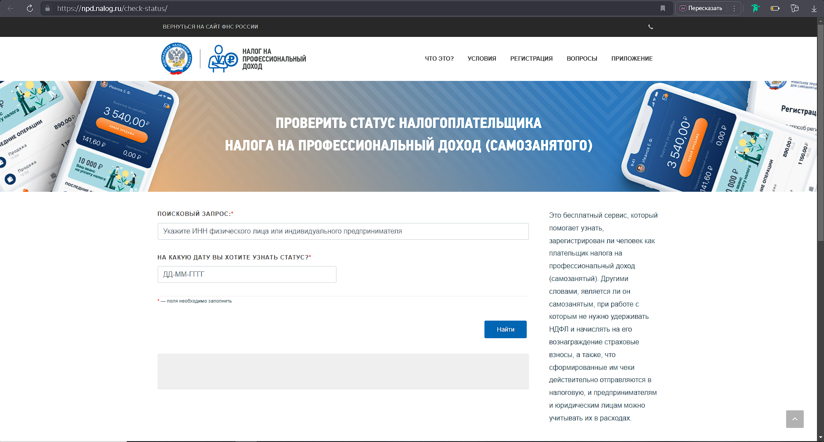
npd.nalog.ru/check-status/

Slide 13
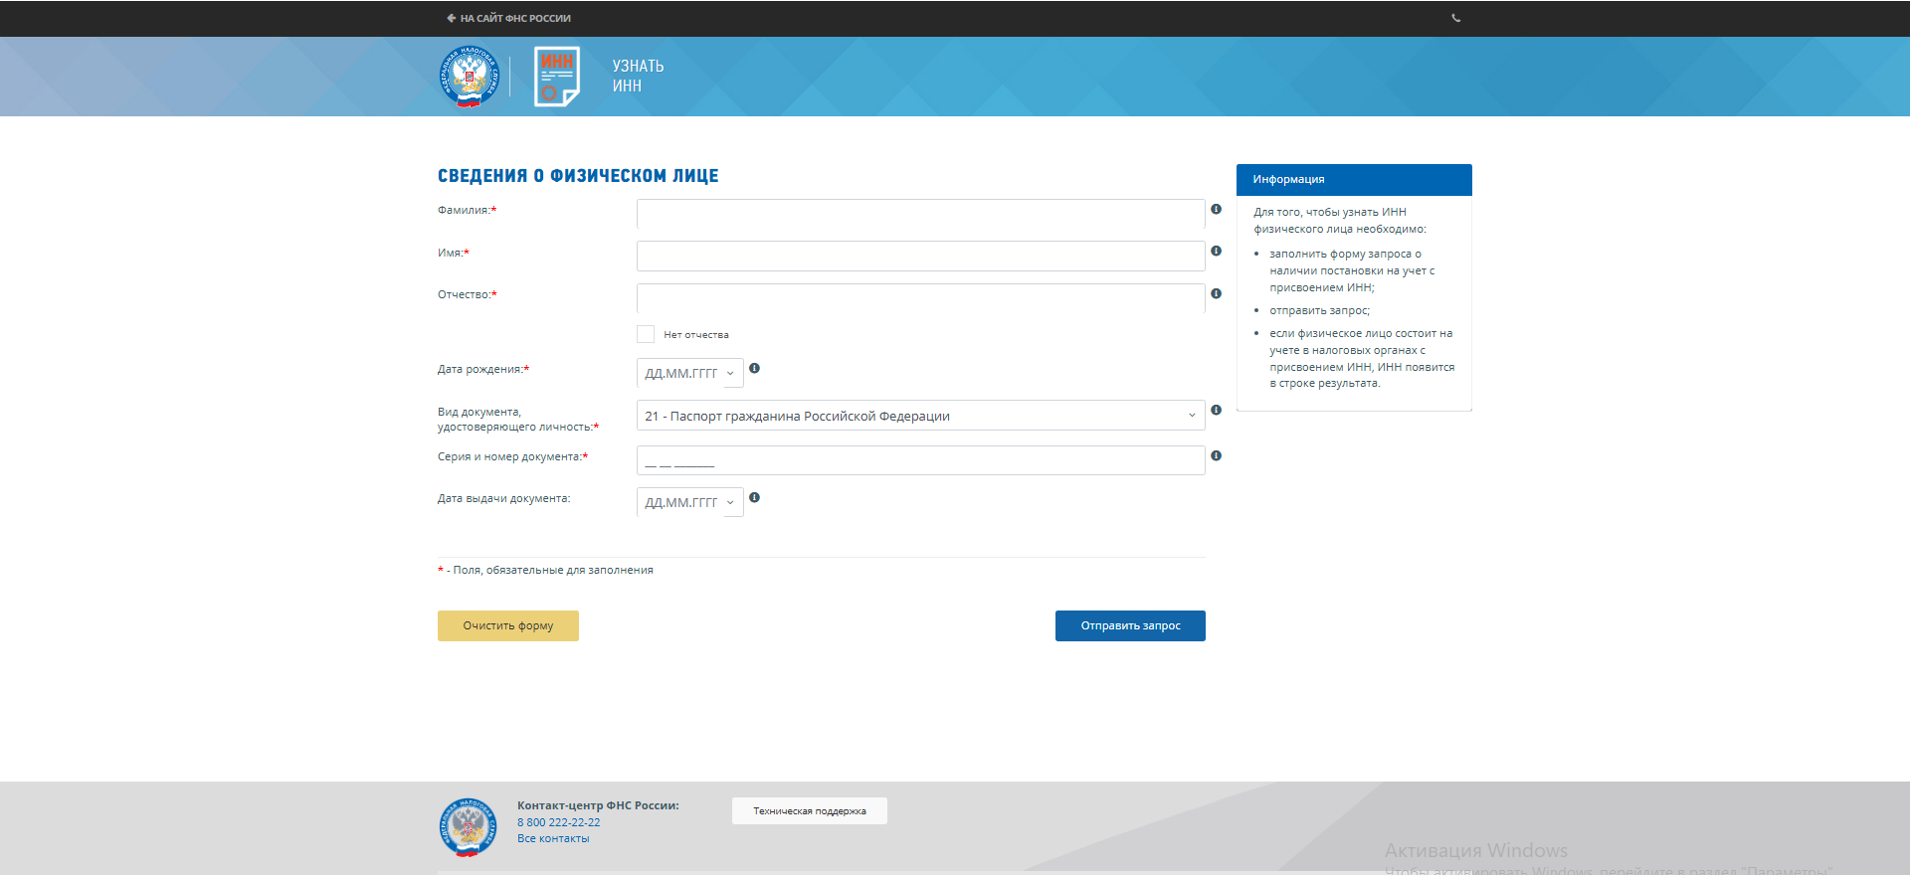
npd.nalog.ru/check-status/

Slide 14


Протокол рассмотрения заявок
Протокол размещается на ЭТП
В целях сохранения уровня конкуренции
в протоколе рассмотрения заявок на участие
в аукционе указываются сведения
о номере заявки претендента, дате подачи заявки, внесенных задатках
Например,
заявитель с номером заявки 1,
поданной 14.07.2026

Slide 15
Комитет по
организации торгов
Самарской области
Порядок заключение договора на НТО
Нельзя заключать договор в течение 10 кал.дней со дня размещения протокола в ГИС ТОРГИ (мораторий)
Срок направления проекта договора победителю аукциона/единственному участнику – 5 рабочих дней со дня истечения моратория.
Формат договора - PDF
На ЭТП обязательно указываем срок окончания подписания договора победителем или другим лицом (дата и время 23 час. 59 мин.)
Срок подписания – 10 рабочих дней
Договор заключается с участником, занявшим 2-е место, по предложенной им цене (в случае отказа победителя от подписания договора). Организатор аукциона направляет проект договора в течение 5 рабочих дней со дня истечения срока подписания победителем.

Slide 16

Комитет по
организации торгов
Самарской области
Задаток (работа с задатками осуществляется оператором ЭТП)
Претендент не допущен
до участия в аукционе
Победитель аукциона
или единственный участник
Участник аукциона,
занявший второе место
задаток в течение 3-х рабочих дней со дня оформления протокола рассмотрения заявок
на участие в аукционе возвращается в автоматическом режиме электронной торговой площадкой
Задаток остается заблокированным
на ЭТП и засчитывается в оплату
по договору на размещение НТО.
При уклонении от заключения договора задаток не возвращается и подлежит перечислению в доход бюджета.
Уполномоченному органу необходимо самостоятельно сформировать платежное поручение на перечисление задатка в доход бюджета
Задаток остается заблокированным на ЭТП. Возвращается автоматически в течение 3-х рабочих дней со дня подписания договора победителем .
При уклонении от заключения договора задаток не возвращается и подлежит перечислению в доход бюджета.
Уполномоченному органу необходимо самостоятельно сформировать платежное поручение на перечисление задатка
в доход бюджета

Slide 17



Комитет по
организации торгов
Самарской области
СПАСИБО ЗА ВНИМАНИЕ!
Контакты:
Федорова Татьяна Анатольевна
8 (846) 214-54-64
FedorovaTA@samregion.ru

